Slide 1

国家重点研发计划 “科技冬奥”重点专项
多智能体学习的隐私保护研究
2020年10月
Notes:
1
各位专家，上午好！我是项目负责人高舜安，今天与我一起参加答辩的还有项目课题3负责人刘念和课题5负责人王东升。下面我代表项目组进行汇报。

Slide 2
目 录
1
研究背景
2
攻击原理
3
防御策略
4
总结与讨论
Notes:
汇报分为六个部分。第一部分，研究背景及发展现状。

Slide 3
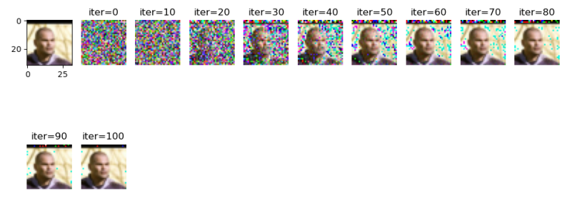
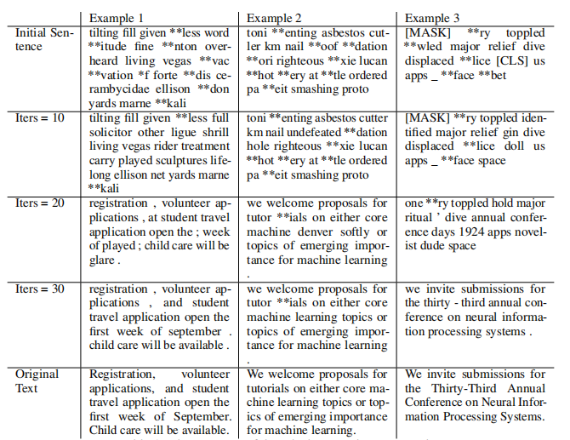
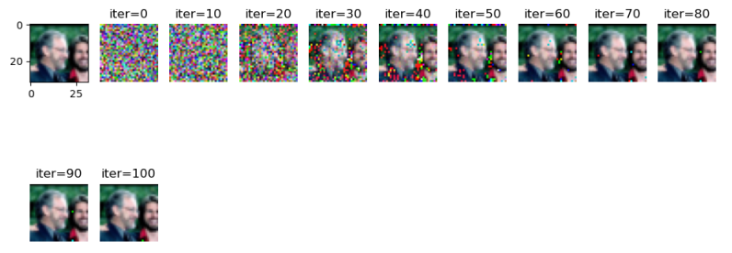
一、研究背景
1.1 研究背景
梯度交换是现代多智能体学习和训练常用的通讯方式。长期以来，大多数科研人员认为训练数据不会因梯度交换而泄漏。但是 Ligeng Zhu 等人的一项研究表明，隐私的训练数据可以通过共享的梯度来获取。这种深度梯度泄漏（DLG）给现有的多节点机器学习系统带来了挑战。
针对图像的数据恢复
针对文本的数据恢复

Slide 4
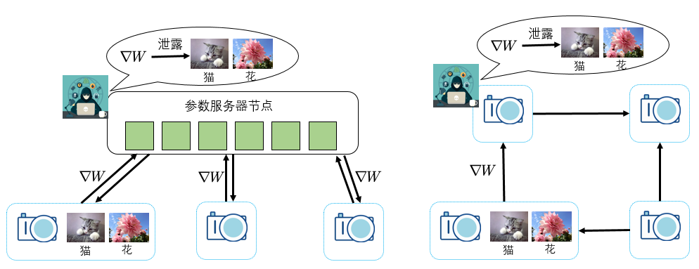
一、研究背景
1.2 DLG的实现场景
• 带参数服务器的训练：中心服务器能够窃取所有参与者的隐私数据！
• 无参数服务器的训练：任何参与者都可以窃取其相邻节点的训练数据！
两种经典的多节点分布式训练梯度攻击

Slide 5
目 录
1
研究背景
2
攻击原理
3
防御策略
4
总结与讨论
Notes:
汇报分为六个部分。第一部分，研究背景及发展现状。

Slide 6
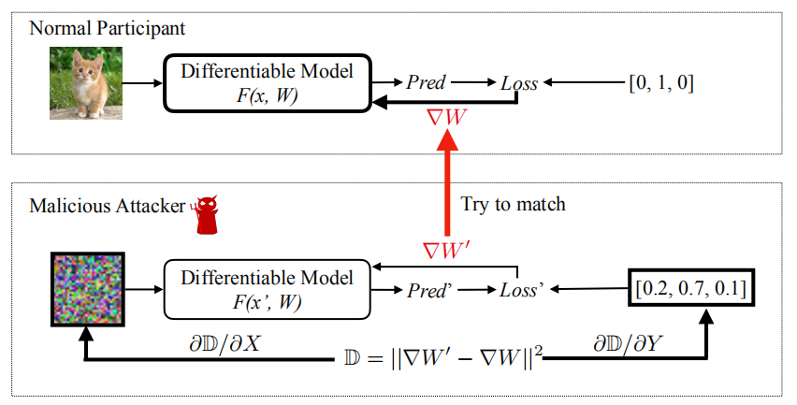
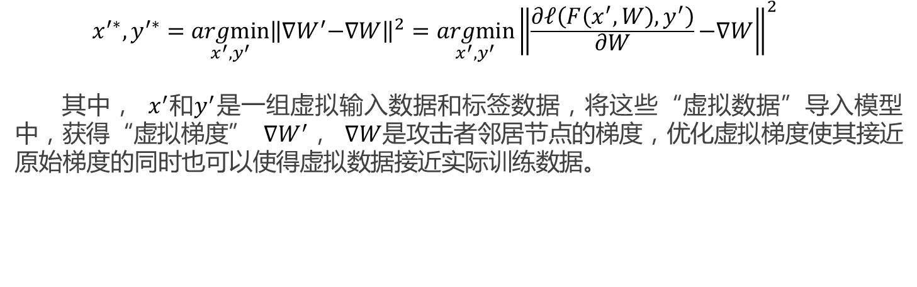
二、原理及实验效果
2.1 数学原理
$$x^{′∗},y^{′∗}=\underset{x^{′},y^{′}}{argmin}{\left\|∇ W^{′} − ∇ W\right\|}^{2}=\underset{x^{′},y^{′}}{argmin}{\left\|\frac{∂𝓁\left(F \left(x^{′} , W\right) , y^{′}\right)}{∂W} − ∇ W\right\|}^{2}$$
其中， $x^{′}$和$y^{′}$是一组虚拟输入数据和标签数据，将这些“虚拟数据”导入模型中，获得“虚拟梯度” $∇W^{′}$， $∇W$是攻击者邻居节点的梯度，优化虚拟梯度使其接近原始梯度的同时也可以使得虚拟数据接近实际训练数据。
DLG算法的原理图

Slide 7
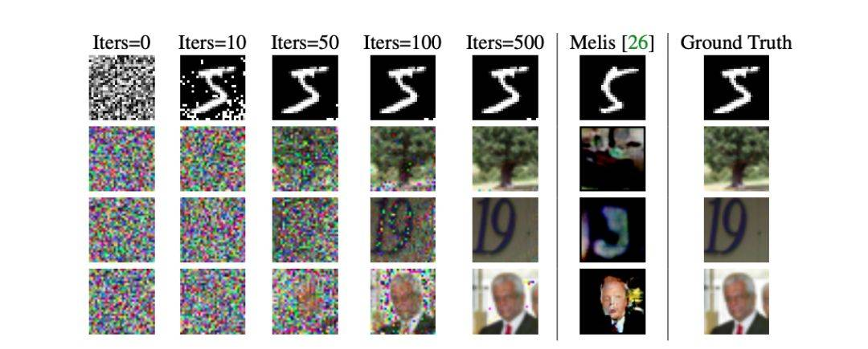
二、原理及实验效果
2.2 攻击效果
• 具有干净背景的单色图像最容易恢复
• 复杂图像（比如人脸）则需要更多的迭代来恢复
不同类别图片梯度深度泄漏的效果

Slide 8
目 录
1
研究背景
2
攻击原理
3
防御策略
4
总结与讨论
Notes:
汇报分为六个部分。第一部分，研究背景及发展现状。

Slide 9
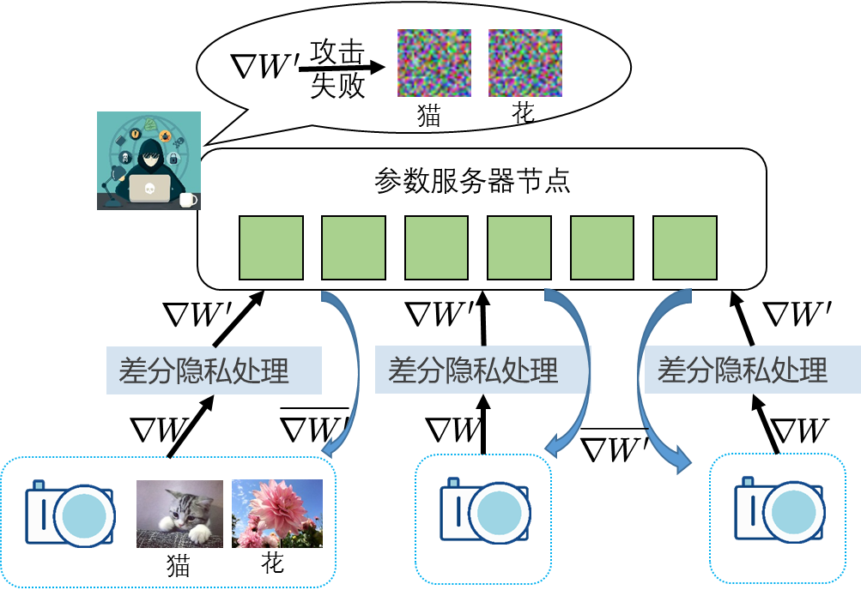
三、防御策略
3.1 差分隐私
差分隐私(DP)是用于机器学习隐私保护的一种常用方法，保障了个体可识别信息安全的同时也保留了数据集的统计推理能力。将差分隐私用于防御DLG的措施是共享梯度之前将梯度加入Gaussian噪声或Laplacian噪声。
差分隐私用于防御梯度攻击

Slide 10
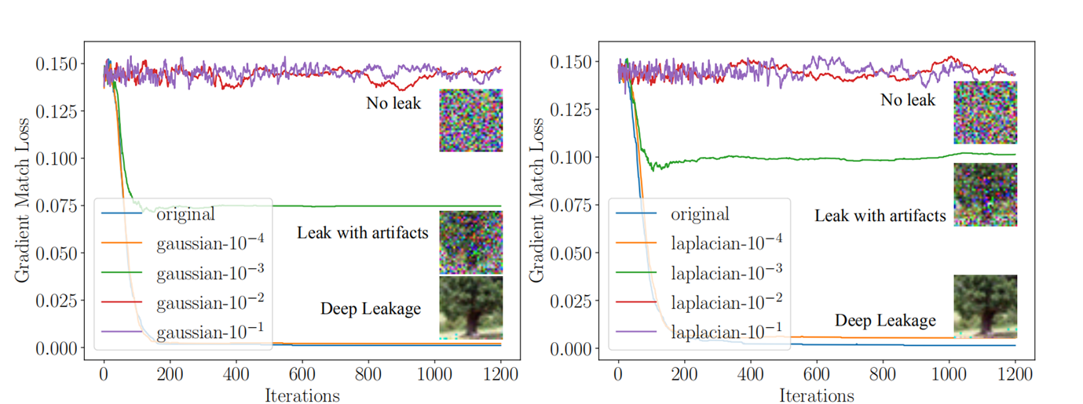
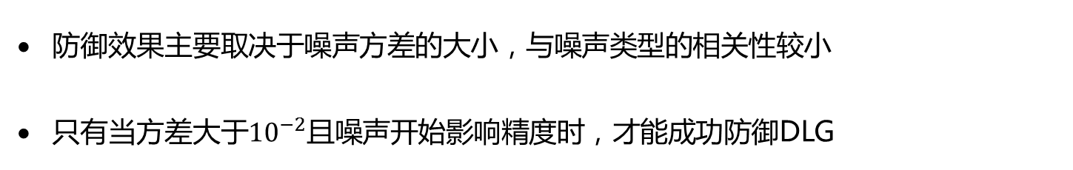
三、防御策略
3.1 差分隐私
防御效果主要取决于噪声方差的大小，与噪声类型的相关性较小
只有当方差大于${10}^{−2}$且噪声开始影响精度时，才能成功防御DLG
Gaussian噪声（左）和Laplacian噪声（右）用于防御梯度攻击

Slide 11
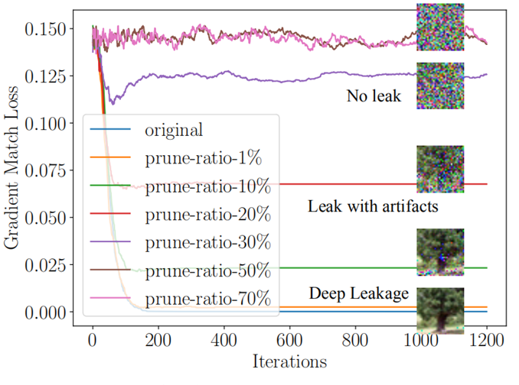

三、防御策略
3.2 梯度压缩
在机器学习领域，梯度压缩一般用于减少分布式训练模型的通信开销，但另一方面，梯度压缩也是针对梯度攻击很好的防御措施，Ligeng Zhu等人发现当梯度压缩稀疏度大于20％时，通过梯度恢复的图像在视觉上已经不可识别。
参数服务器节点
Data
Data
Data
Data
梯度压缩实现
梯度压缩防御

Slide 12
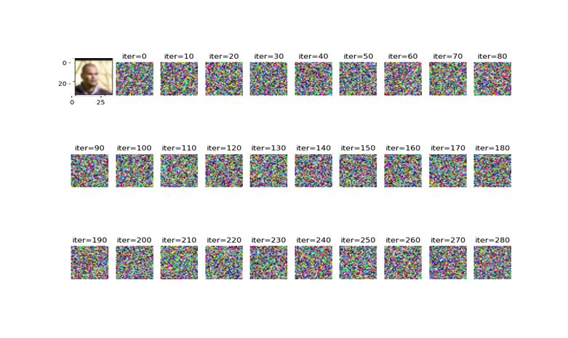
三、防御策略
3.2 梯度压缩
梯度压缩前后实验效果对比
梯度攻击效果
加入梯度压缩后的攻击效果
等泽晗的结果图

Slide 13
三、防御策略
3.3 性能比较
每种防御措施针对梯度泄露攻击都有一定的保护数据的能力，但付出的通信代价、计算开销和模型精度等不尽相同；下表对比了以上介绍的数据隐私保护方法在各项指标上的性能。
表1 隐私保护方法及其性能
防御措施 | 隐私保护程度 | 模型精度 | 通信开销 | 计算复杂度
差分隐私 | 中 | 小 | 中 | 中
梯度压缩 | 低 | 中 | 小 | 低

Slide 14
目 录
1
研究背景
2
攻击原理
3
防御策略
4
总结与讨论
Notes:
汇报分为六个部分。第一部分，研究背景及发展现状。

Slide 15
四、总结与讨论
对于深度梯度泄漏最有效的防御方法是梯度压缩，只要稀疏性大于 20% 即可成功防御。
1
分布式架构相对传统环架构和PS架构更不容易受到攻击，可以探索分布式架构对于梯度攻击的防御力度
2
3
如何选择高效的隐私保护方法平衡模型精度与保护程度，通信与计算复杂度需要进一步探索

Slide 16
THANKS
Notes:
汇报完毕，敬请各位专家批评指正！

